Slide 1



CHÀO MỪNG QUÝ THẦY CÔ
VỀ DỰ GIỜ THĂM LỚP
Môn Toán lớp 3
BÀI 15: GAM (T1)

Slide 2
Thứ……ngày…..tháng…..năm…….
TOÁN
TRÒ CHƠI:

Slide 3
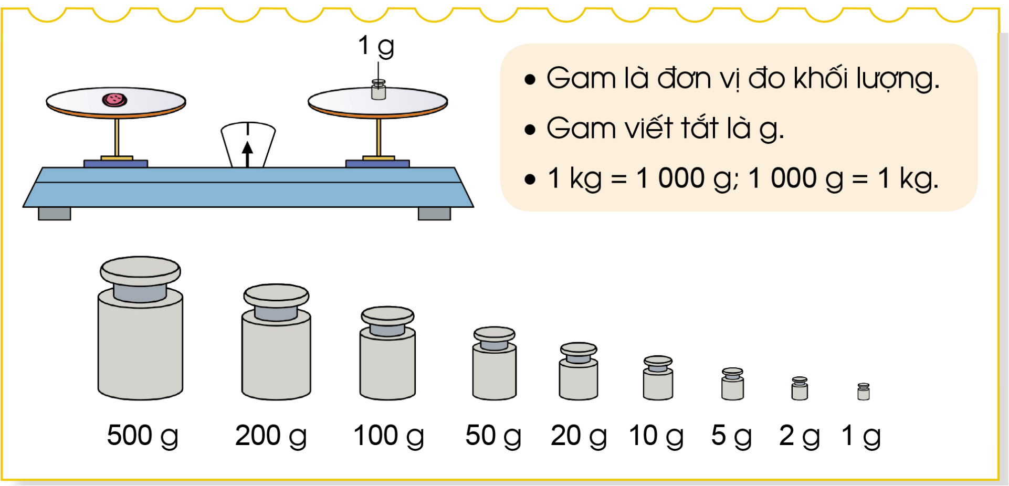
Thứ……ngày…..tháng…..năm…….
TOÁN
Bài 15: GAM (Tiết 1)

Slide 4

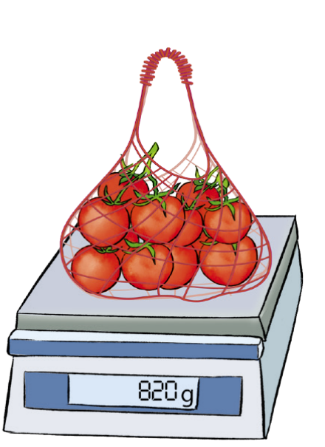
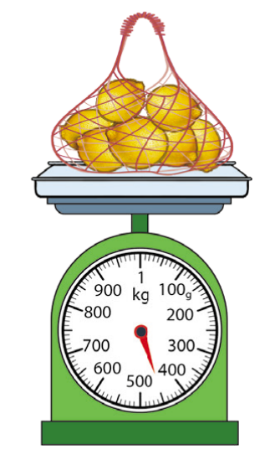
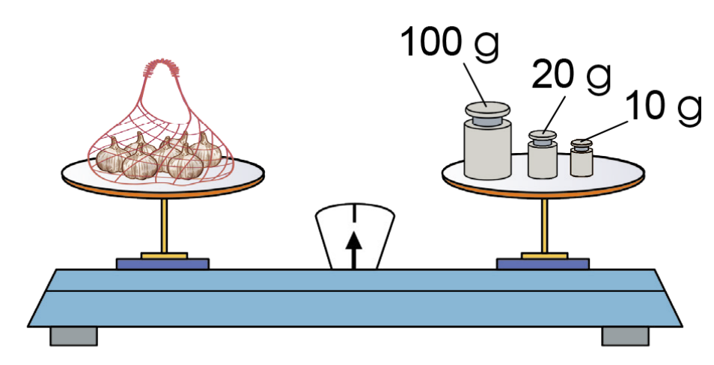
Thứ……ngày…..tháng…..năm…….
TOÁN
Bài 15: GAM (T1)
a) Mỗi túi sau cân nặng bao nhiêu gam.
130g
450g
820g

Slide 5
Thứ……ngày…..tháng…..năm…….
TOÁN
Bài 15: GAM (T1)
b) Hãy cho biết túi nào nào cân nặng nhất.
130g
450g
820g
Túi nặng nhất là túi cà chua: nặng 820g.

Slide 6
Chia sẻ với bạn những đồ vật có khối lượng đo là đơn vị đo là g, 1kg.

Slide 7
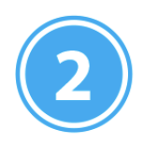
Thứ……ngày…..tháng…..năm…….
TOÁN
Bài 15: GAM (T1)
a) Số?
?
1000
1
?
1kg = g
1000g = kg
b) Tính?
356 g + 400 g
8 g x 6
= 756g
= 48 g
1000 g - 500 g
= 500 g
30 g : 5
= 6 g

Slide 8

XIN CHÂN THÀNH CẢM ƠN
QUÝ THẦY CÔ GIÁO VÀ CÁC EM

